Slide 1
„LOGO a MASKOT Her VII. letní olympiády dětí a mládeže ČR 2015“
13. května 2014

Slide 2
Petra Dorotíková Západočeská univerzita v Plzni Fakulta umění a designu
LOGO

Slide 3
Monika Suchá Střední odborná škola obchodu, užitého umění a designu, Plzeň, Nerudova 33
LOGO

Slide 4
Michaela Váchalová Střední odborná škola obchodu, užitého umění a designu, Plzeň, Nerudova 33
LOGO

Slide 5
Josef Baierl Gymnázium, Sušice, Fr. Procházky 324
LOGO

Slide 6
Aneta Rendlová Střední odborná škola obchodu, užitého umění a designu, Plzeň, Nerudova 33
LOGO

Slide 7
Karel Slanař Střední odborná škola obchodu, užitého umění a designu, Plzeň, Nerudova 33
LOGO

Slide 8
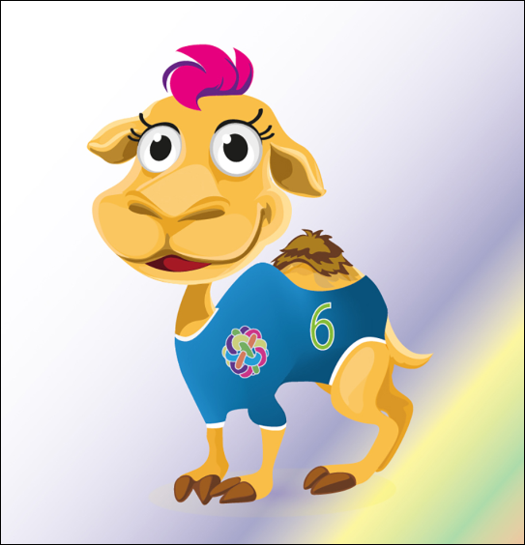
Silvie Langová Střední odborná škola obchodu, užitého umění a designu, Plzeň, Nerudova 33
MASKOT

Slide 9
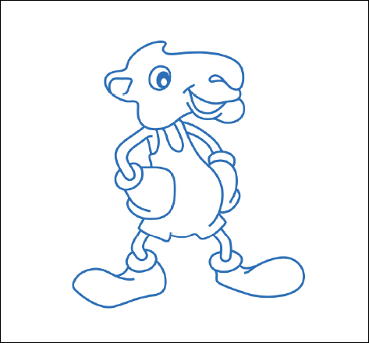
Vladimír Vilimovský Západočeská univerzita v Plzni Fakulta umění a designu
MASKOT

Slide 10
Petra Dorotíková Západočeská univerzita v Plzni Fakulta umění a designu
MASKOT

Slide 11
Monika Suchá Střední odborná škola obchodu, užitého umění a designu, Plzeň, Nerudova 33
MASKOT

Slide 12
Zuzana Vondráková Západočeská univerzita v Plzni Fakulta umění a designu
MASKOT

Slide 13
Karel Slanař Střední odborná škola obchodu, užitého umění a designu, Plzeň, Nerudova 33
MASKOT

